Slide 1
SASS
Salvatore Sorrentino

Slide 2

Introduzione a SASS
SASS: è un pre-processore CSS, un meta-linguaggio che ci permette di usare una sintassi più simile a quella dei linguaggi di programmazione offre moltissimi vantaggi tra cui una maggiore manutenibilità del codice
Notes:
00:35 - 00:15 sass slide
Usare SASS è come usare i CSS con i superpoteri, estende le funzionalità dei CSS introducendo una sintassi più simile a quella dei linguaggio di programmazione più evoluti che al momento i fogli di stile non hanno: variabili, funzioni, possibilità di annidamento, supporto ai file parziali, possibilità di eseguire calcoli. Grazie a SASS sarà possibile velocizzare lo sviluppo e manutenere al meglio piccoli e grandi progetti.
Syntactically Awesome Stylesheets

Slide 3
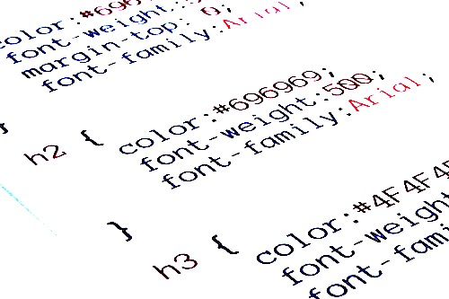
I problemi di CSS
Ripetitivo
Frammentato
Ridondante
Disorganizzato
Notes:
La struttura e la sintassi dei fogli di stile è rimasta invariata fin dal 1996 l’anno della sua prima introduzione.
I CSS hanno una struttura semplice ed efficiente ma presenta alcune debolezze.
Non è un vero linguaggio di programmazione e non possiede una struttura formale. Permette una curva di apprendimento molto morbida e quindi una veloce metabolizzazione da parte di tutti, proprio per questo motivo viene utilizzato, anche dai non addetti ai lavori, questo ha provocato negli anni la nascita di una lunga serie di “galleria degli orrori”.

Slide 4
Perché è nato Sass
Per rimediare a disordine e ripetizioni
Per introdurre una struttura formale nei CSS
Migliorare la scrittura del codice e renderlo più manutenibile
Notes:
Il problema più grosso di CSS è la sua ripetitività, per ottenere certi risultati bisogna ripetere il codice in più selettori.
In caso di modifiche può diventare un’arma a doppio taglio difficile da gestire perché bisognerà cercare tutti i riferimenti, attraverso gli inspector dei tool di sviluppo dei browser, ma capita spesso che la modifica apportata all’interno di una pagina possa non andar bene per un’altra, generando così una serie di problemi a catena

Slide 5
Come funziona
FILE .SCSS
COMPILE
FILE .CSS
Notes:
I file scss non vengono interpretati direttamente dai browser, abbiamo bisogno di un compilatore.
Posso usare un compilatore a interfaccia visuale come prepros, oppure possiamo compilare sass installando un compilatore a riga di comando creando magari dei task in grunt (grunt è un taskrunner)
sudo npm install grunt –-save-dev
sudo npm install grunt grunt-contrib-sass –-save-dev
sudo npm install grunt-contrib-watch --save-dev
sudo npm install grunt-contrib-cssmin --save-dev
grunt installo grunt
grunt-contrib-sass diciamo a grunt che vogliamo usare sass
grunt-contrib-watch è il compilatore di Sass
grunt-contrib-cssmin serve a ottenere la versione minificata di uno o più css

Slide 6
Come usarlo?
Installazione globale sul pc di lavoro
Da linea di comando del Mac digitare sudo gem install sass
Da linea di comando verificare che l’instalazione sia riuscita: sass –v
Trasformare la propria cartella di lavoro in un progetto npm
Installare in un unico comando con opzione –save-dev i seguenti pacchetti:
npm install gulp gulp-util gulp-sass --save-dev
Creare nella cartella una sottocartella dove andranno i file sorgenti sass e una dove verranno creati i css compilati (nella demo le cartelle si chiamano, rispettivamente, sass e css)
Aggiungere un file gulpfile.js per la definizione dei task

Slide 7
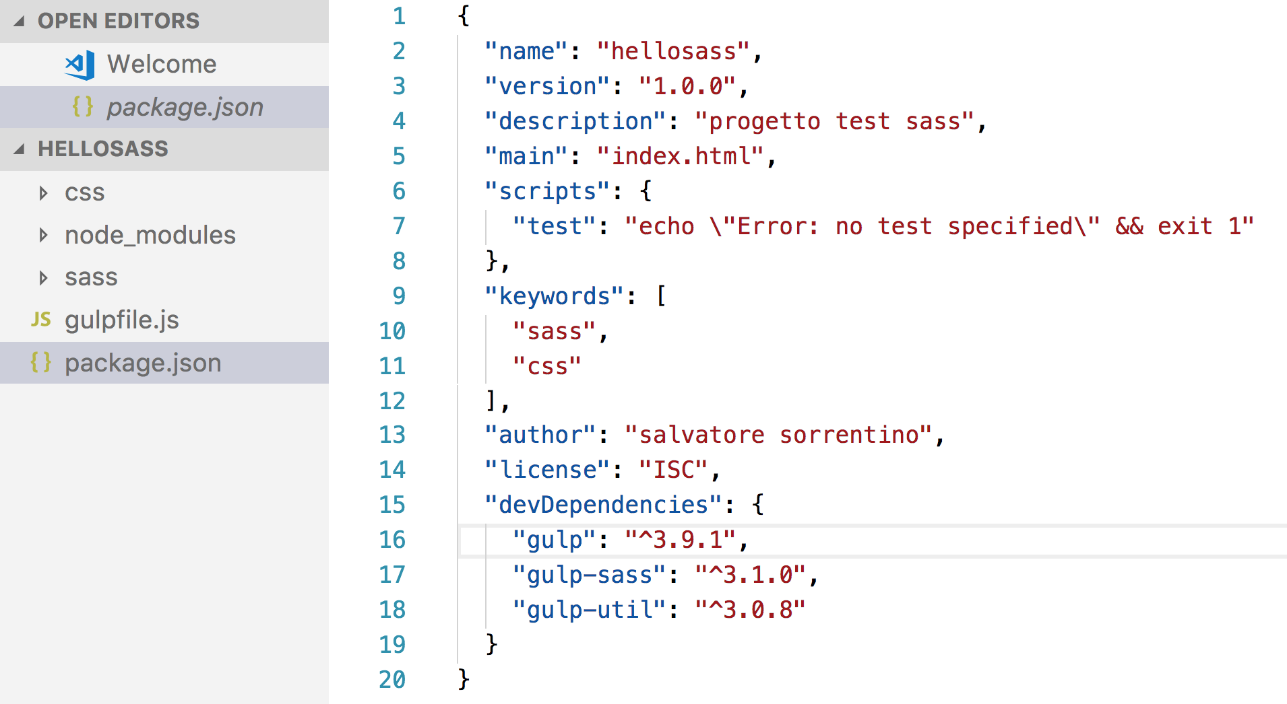

Slide 8
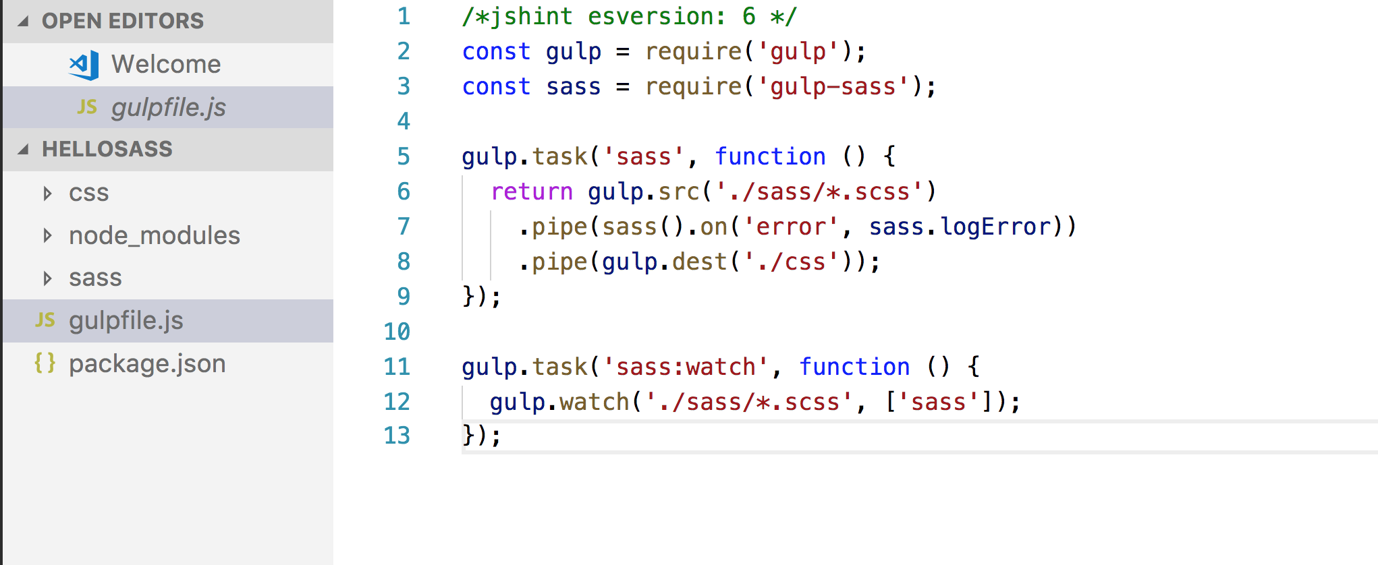

Slide 9
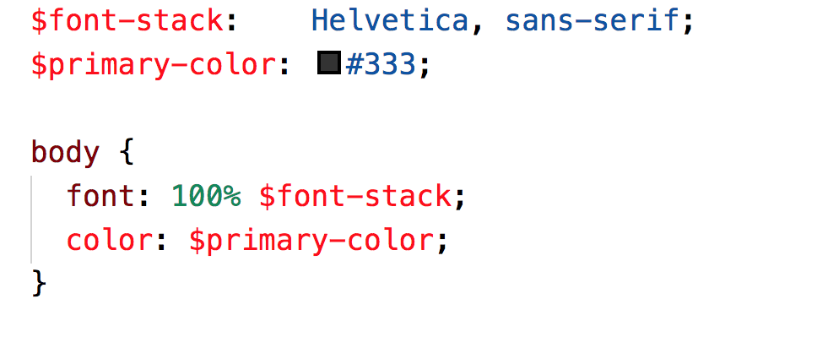
Aggiungere un file nei sorgenti sass
L’estensione del file è .scss

Slide 10
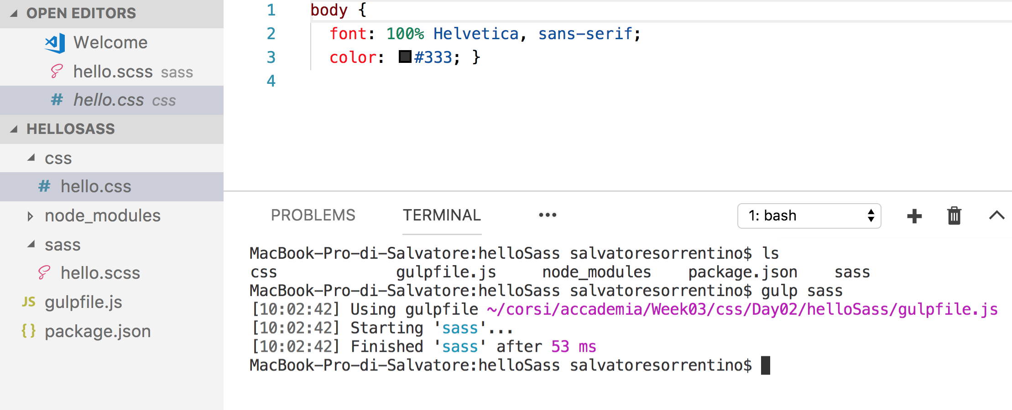
Compilare il file .scss
Da linea di comando nella cartella root del progetto digitare gulp sass
Verificare che il corrispondente file .css sia stato creato nella cartella css

Slide 11
Il task sassWatch
Da linea di comando nella cartella root del progetto digitare gulp sassWatch
Il comando si mette in ascolto delle modifiche fatte ai file .scss aggiunti nella cartella dei sorgenti
Ogni salvataggio di una modifica nel file .scss lancerà in automatico la compilazione sass.

Slide 12
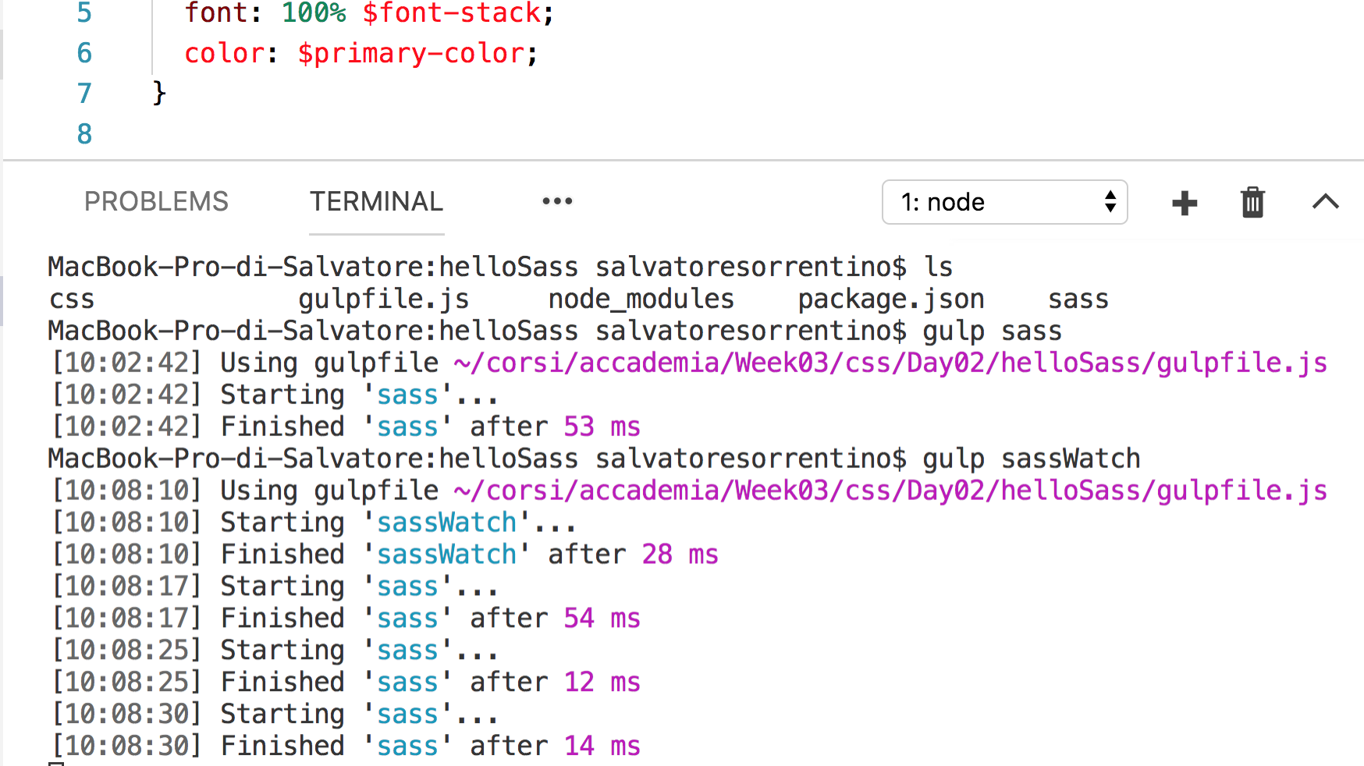

Slide 13
Linkare i css prodotti a una pagina html
Aggiungere un file .html alla cartella di lavoro e linkare in essa il file .css creato dalla compilazione

Slide 14
Caratteristiche di sass
Nesting - possibilità di nidificare i selettori ottenendo un codice pulito
Variabili – come in altri linguaggi è un insieme di dati modificabili situati in una porzione di memoria;

Slide 15
Caratteristiche di Sass
Importazione – permette di importare altri file scss o css senza generare un grosso numero di richieste HTTP che rallenterebbero inevitabilmente il sito
Funzioni – in Sass esistono dei set di funzioni preconfezionate per effettuare diverse operazioni, è inoltre possibile sviluppare funzioni personalizzate;

Slide 16
Caratteristiche di Sass
Mixin - permette di realizzare dei set riutilizzabili di regole CSS;
Logica condizionale – @if, @else, @else if

Slide 17
Caratteristiche di Sass
Cicli - @for, @each, @while
Compass, scout, ecc… – framework opensource che offrono un’ampia gamma di mixin, funzioni e variabili preconfezionati

Slide 18
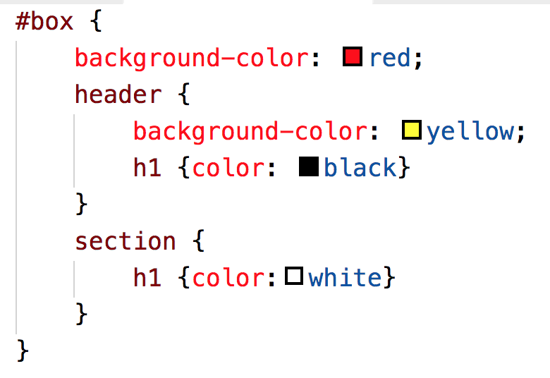
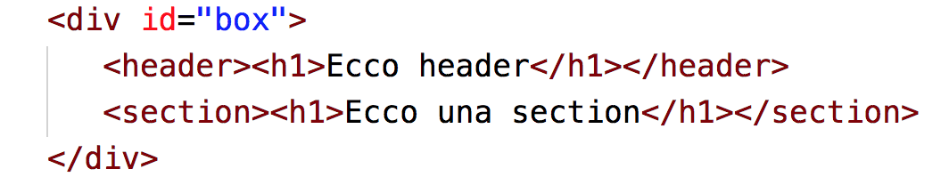
Nesting
Con il nesting è possibile annidare i selettori in modo che essi seguano il naturale annidamento degli elementi HTML

Slide 19
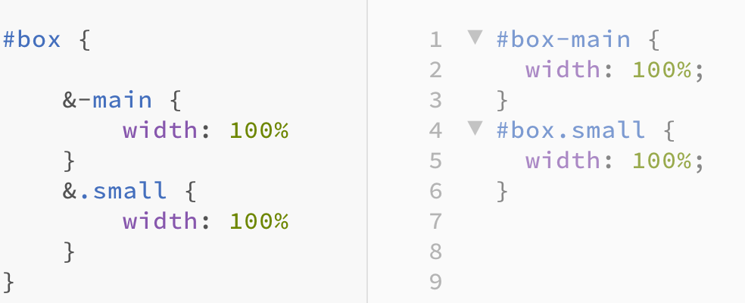
Nesting
SASS ci fornisce il carattere speciale & che, utilizzato all’interno di un nesting, farà riferimento all’elemento radice.

Slide 20
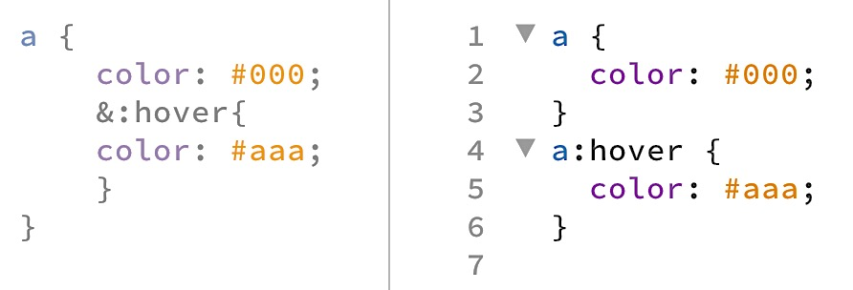
Nesting e pseudoclassi

Slide 21

Variabili
Come nei linguaggi di programmazione il concetto di variabile è pressoché identico, una variabile SASS è un contenitore virtuale di:
Stringhe di testo
Valori numerici
Numeri in virgola mobile
Valori booleani

Slide 22
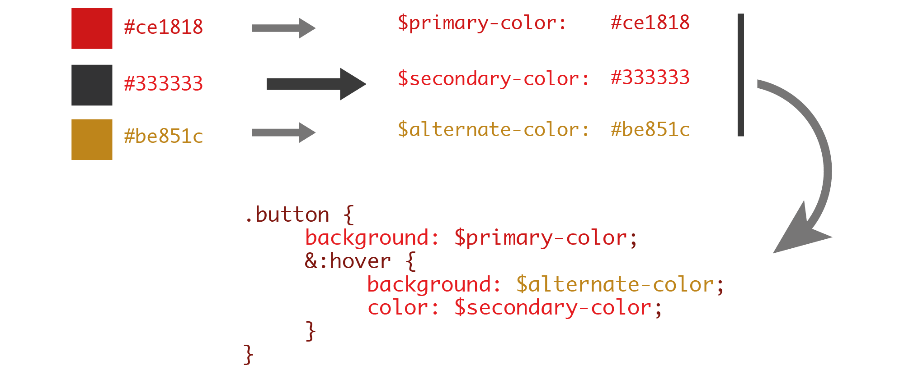
Variabili e set di colori
È un modo per salvare delle informazioni da poter riutilizzare più volte, creando ad esempio dei set di colori…
Notes:
Con le variabili possiamo creare degli elenchi di colori in modo da non dover andare a rileggere ogni volta il codice scritto in precedenza o aprire photoshop per recuperare i valori esadecimali, possiamo assegnare ad ogni esadecimale un nome facile da ricordare e da recuperare.

Slide 23
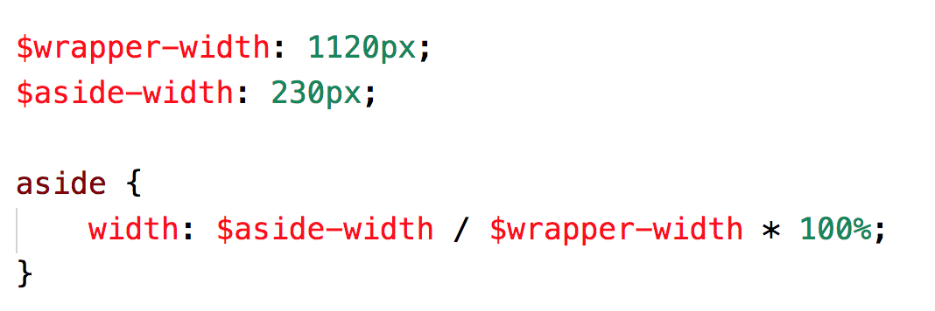
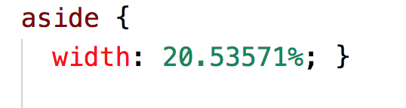
Operazioni
Effettuare operazioni con SASS

Slide 24
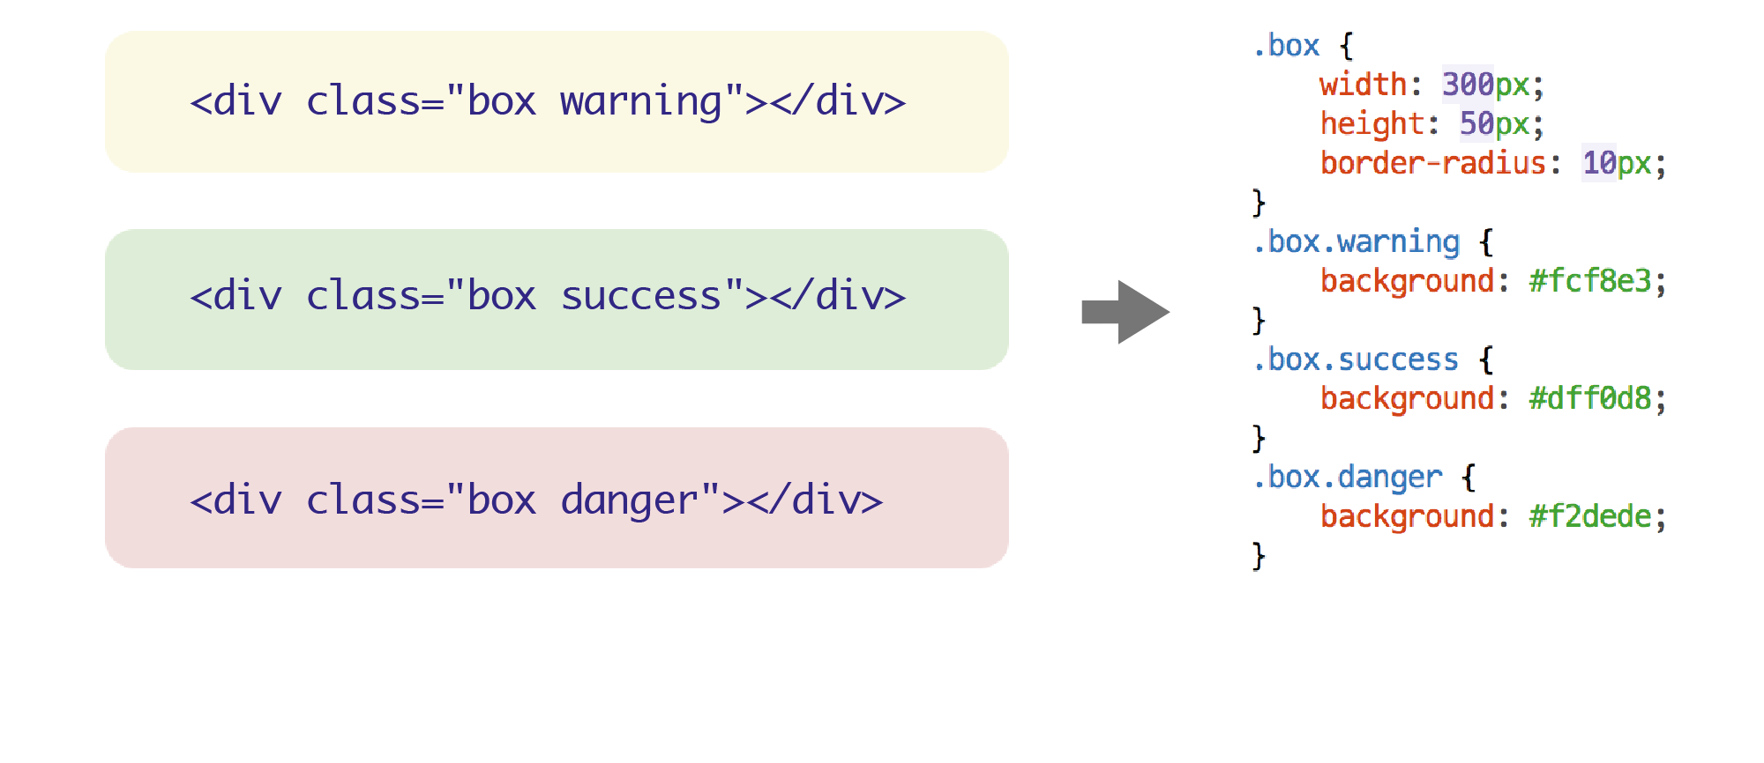
@extend
Obiettivo: dobbiamo definire i colori per dei banner di avviso
Notes:
Nelle slide che seguiranno mostrerò come utilizzare Sass per risolvere alcune problematiche reali.
Vediamo la direttiva Extend, l’obiettivo è: dobbiamo definire delle regole per impostare un colore diverso ad alcuni banner di avviso, con CSS come da convenzione dovremmo procedere come in questo esempio, applicare due selettori ai banner, il primo per le regole condivise e il secondo per le regole che applicano delle variazioni sul colore

Slide 25
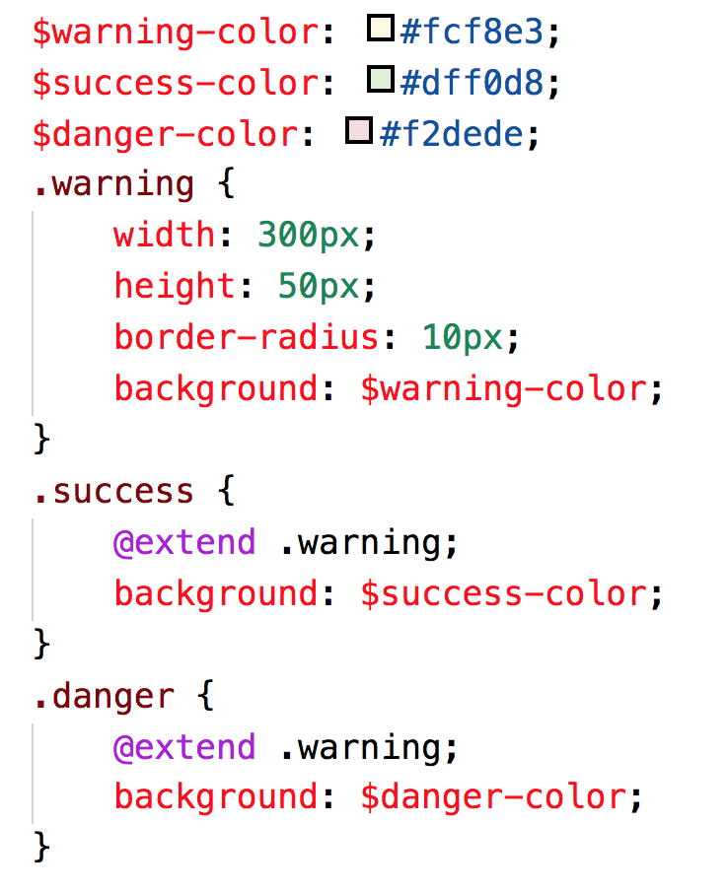
@extend
Obiettivo: dobbiamo definire i colori per dei banner di avviso
Notes:
Con la direttiva @extend stiamo dicendo a SASS che vogliamo che l’elemento selezionato erediti le regole da un’altra regola o da un placeholder

Slide 26
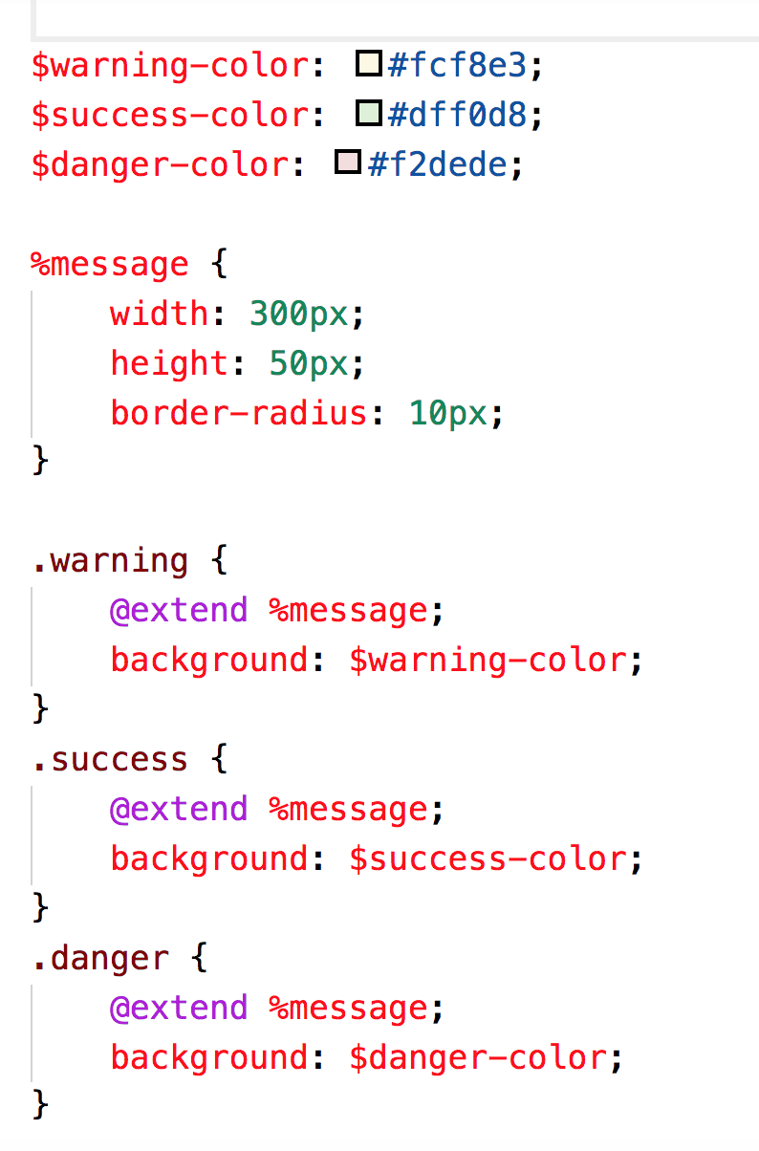
@extend %placeholder

Slide 27
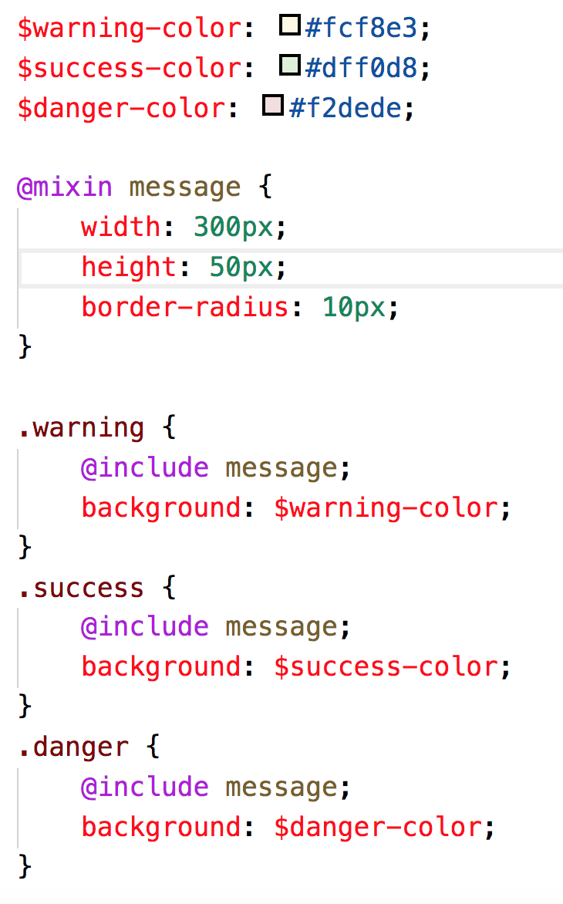
@mixin
Una valida alternativa ai placeholder è la direttiva @mixin che è molto più efficiente e permette di utilizzare I parametri

Slide 28
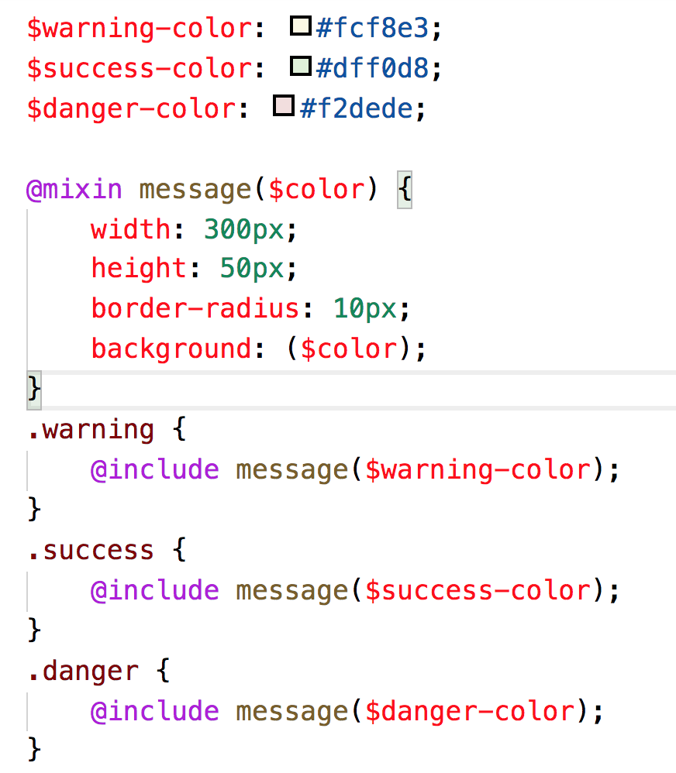
Creazione di un @mixin con parametri

Slide 29
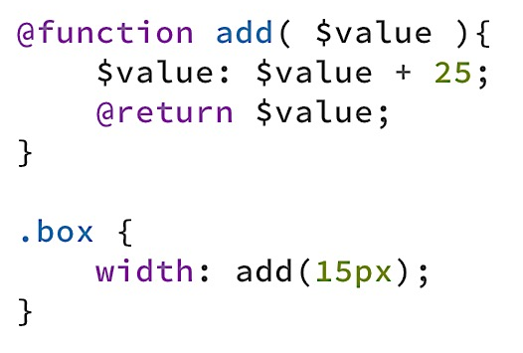

@function
@function: può essere considerata una generalizzazione di @mixin.
Una @function accetta dei parametri in ingresso, effettua una elaborazione e ritorna un valore attraverso la direttiva @return.

Slide 30

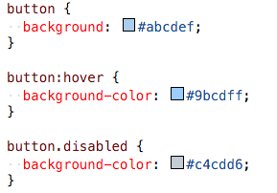
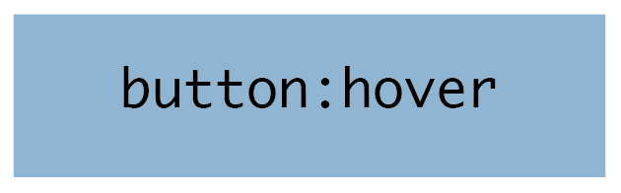
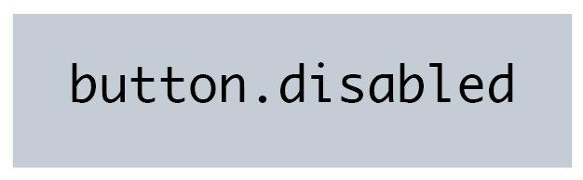
Funzioni predefinite in Sass
Problema: dobbiamo definire delle regole per stilizzare lo stato hover e disabled di un pulsante senza aprire alcun programma di grafica per farlo

Slide 31
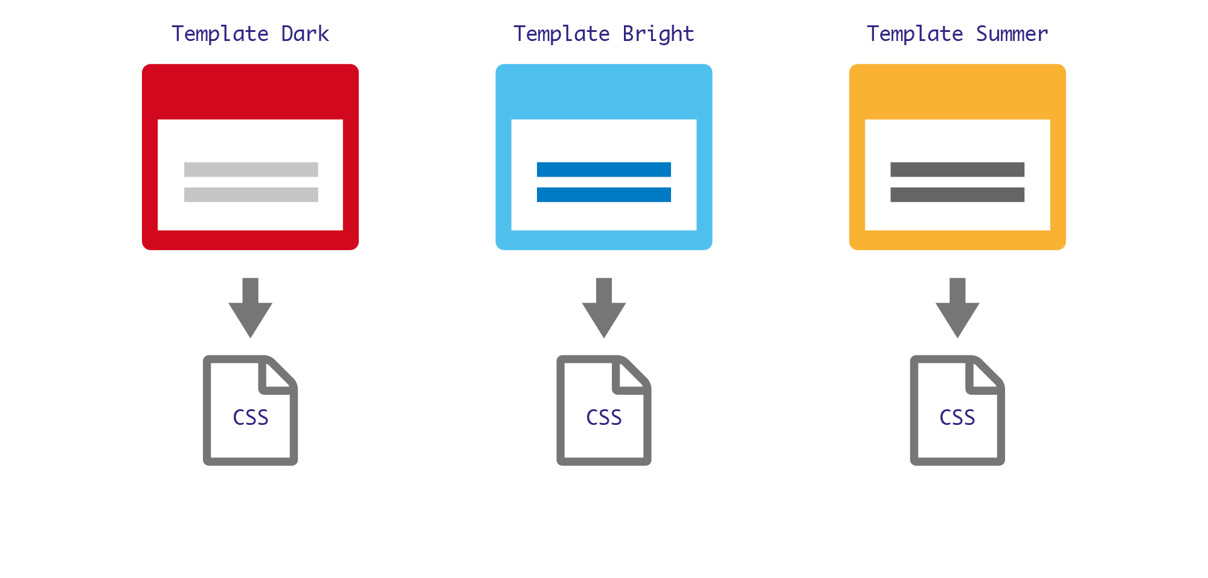
@if @else if @else
Vogliamo realizzare vari layout e assegnare a ciascuno un colore diverso a ciascuno di essi senza cambiare il codice HTML

Slide 32
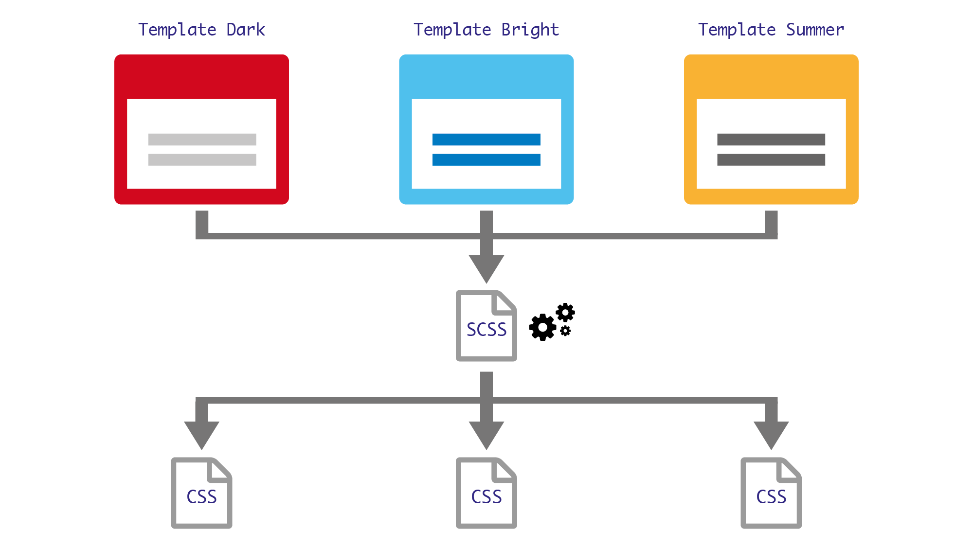
@if @else if @else
Utilizziamo i controlli condizionali

Slide 33
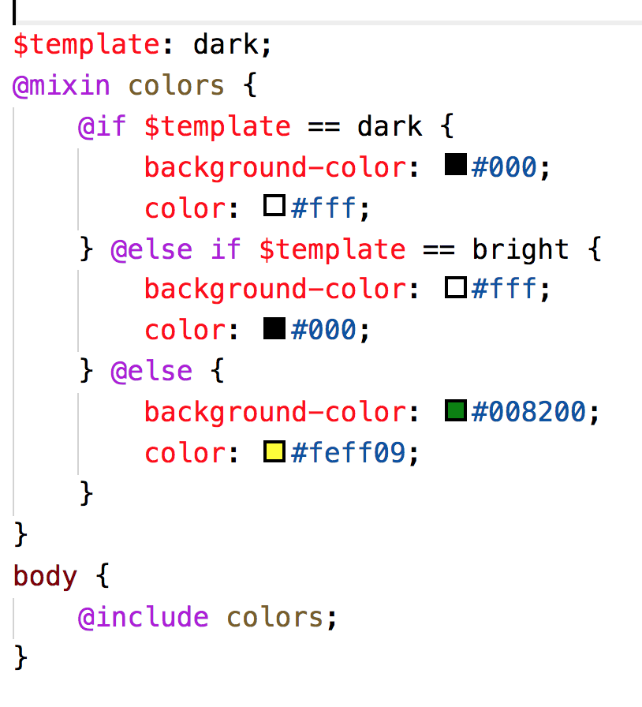
@if @else if @else

Slide 34
Cicli
SASS mette a disposizione dei costrutti iterativi, i cosiddetti cicli, che consentono di gestire definizioni ripetitive.
@for | Ripete le istruzioni un numero specificato di volte.
@each | Itera tra gli elementi di una lista o di una mappa.
@while | Cicla finché la dichiarazione restituisce false.
Notes:
La direttiva può essere definita secondo due strutture:
@for $var from <start> through <end> (viene considerato anche il valore finale)
@for $var from <start> to <end>
(viene escluso il valore finale)

Slide 35

@for
Obiettivo: dobbiamo realizzare delle classi per gestire la sovrapposizione, utilizzando la proprietà z-index
Notes:
vediamo come sempre un esempio in un contesto reale.
Dobbiamo creare una classe per il primo livello,
una per il secondo livello
e una per il terzo livello

Slide 36

@for
La direttiva @for genera ripetutamente set di dichiarazioni in un numero finito di cicli, in base al valore assunto da un contatore. La direttiva può essere definita secondo due strutture:
@for $var from <start> through <end> (viene considerato anche il valore finale)
@for $var from <start> to <end>
(viene escluso il valore finale)
Notes:
In questo esempio il mixin level accetta come argomento un numero intero che stabilisce il numero di ripetizioni del ciclo @for in esso contenuto. Ad ogni ciclo, viene prodotto un nome di selettore, grazie alla funzionalità dell’interpolazione.
La direttiva può essere definita secondo due strutture:
@for $var from <start> through <end> (viene considerato anche il valore finale)
@for $var from <start> to <end>
(viene escluso il valore finale)

Slide 37
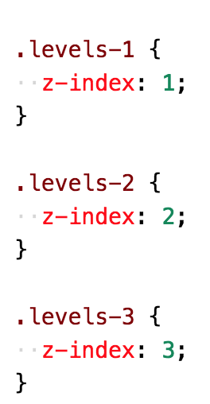
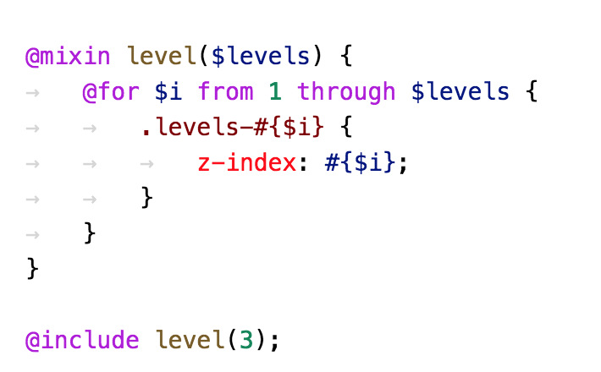
@for

Slide 38

@each
Obiettivo: dobbiamo realizzare una lista di classi per stilizzare delle icone social referenziando delle risorse immagine
Notes:
Le maps sono dei tipi di dati (come i numeri, le stringhe e le liste) che si comportano in maniera simile agli oggetti in JavaScript.
Sono composti da coppie di chiave/valore, in cui le chiavi e i valori possono essere un qualunque tipo di dato di Sass (incluse le mappe stesse). Le chiavi sono sempre univoche e possono essere richiamate per nome, rendendole ideali per la memorizzazione e il recupero univoci.

Slide 39
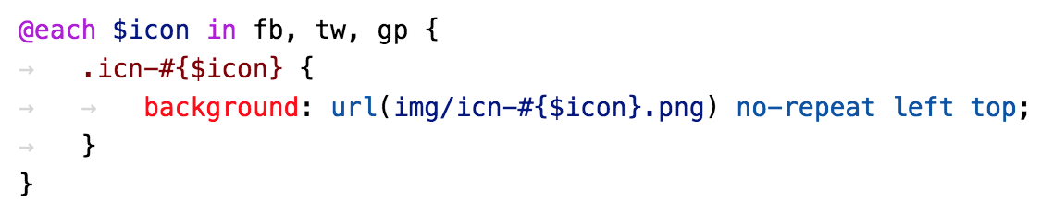
@each
Grazie alla direttiva @each possiamo iterare tra gli elementi di una lista

Slide 40
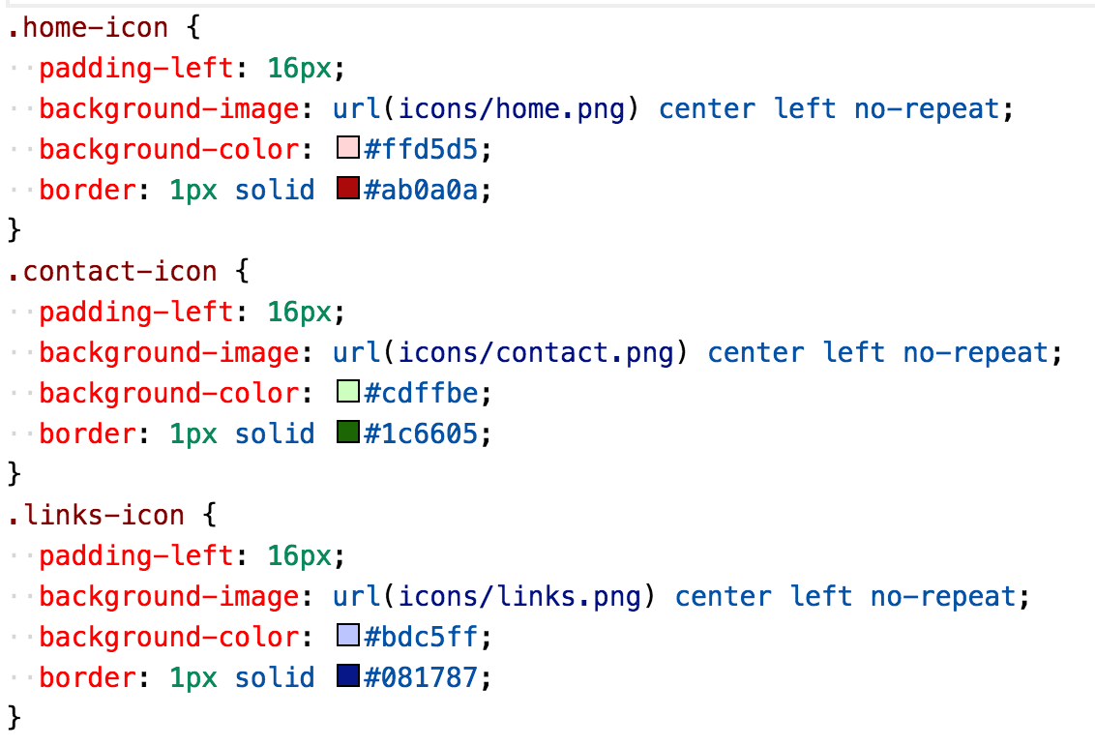
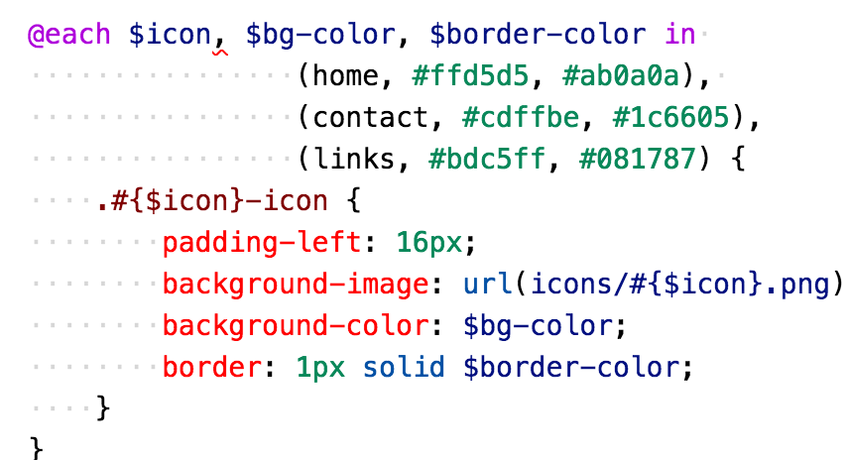
@each
@each accetta anche l’assegnazione di variabili multiple

Slide 41
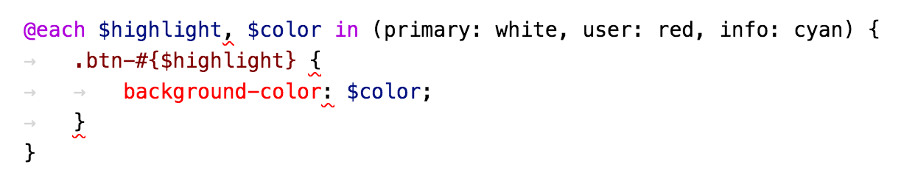
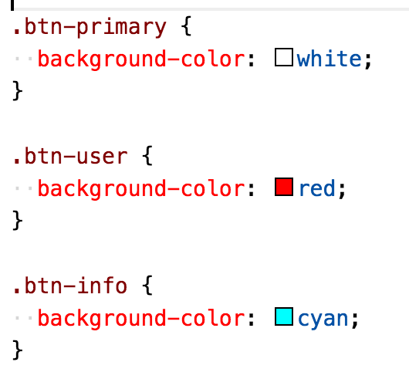
@each
Le mappe non sono altro che liste di coppie $key: $val. Per questo c’è poca differenza rispetto all’iterazione delle liste. Un esempio molto semplice è il seguente

Slide 42
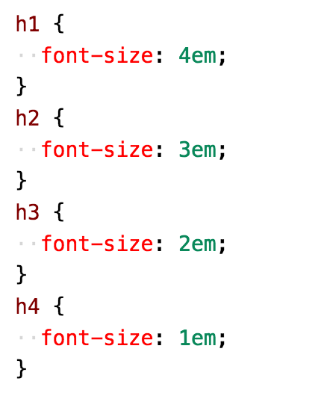
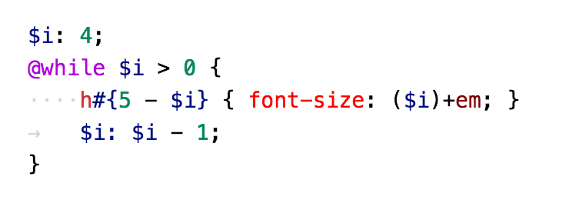
@while
La direttiva @while ripete un ciclo finché l’espressione non genera il risultato false, di solito viene utilizzata per cicli più complessi rispetto a @for.

Slide 43

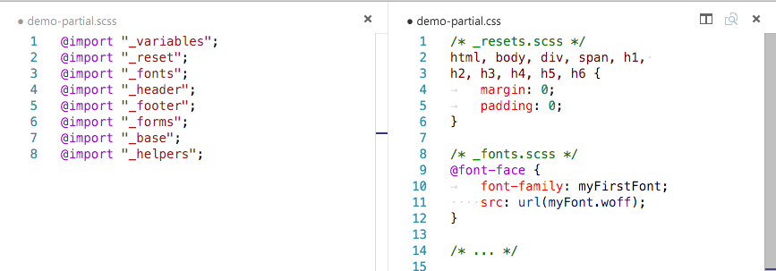
@import
Importazione: Importare dei file con i CSS genera un grosso numero di richieste HTTP che rallentano inevitabilmente il sito. In SASS i file importati vengono compilati e viene generato un unico foglio di stile.
Notes:
Sass ci permette di dividere il CSS in partial, in questo modo possiamo agire sulle porzioni singole di codice ed eventualmente lavorare in team su file diversi.
Ai nomi di tutti i file da importare dobbiamo anteporre il carattere “_” serve a dire al compilatore che deve ignorarli, tutti i file con tale prefisso non saranno compilati,
Possiamo anche evitare di scrivere l’estensione .scss e senza underscore, SASS riconoscerà il file in ogni caso.
_miofile.scss
_base.scss
_default.scss

Slide 44
@import
Ai nomi di tutti i file da importare anteponiamo il carattere _
Ciò serve a dire al compilatore di ignorarli

Slide 45
@import
Notes:
Anche sass ci permette di dividere il CSS in partial, in questo modo possiamo agire sulle porzioni singole di codice ed eventualmente lavorare in team su file diversi.

